Slide 1
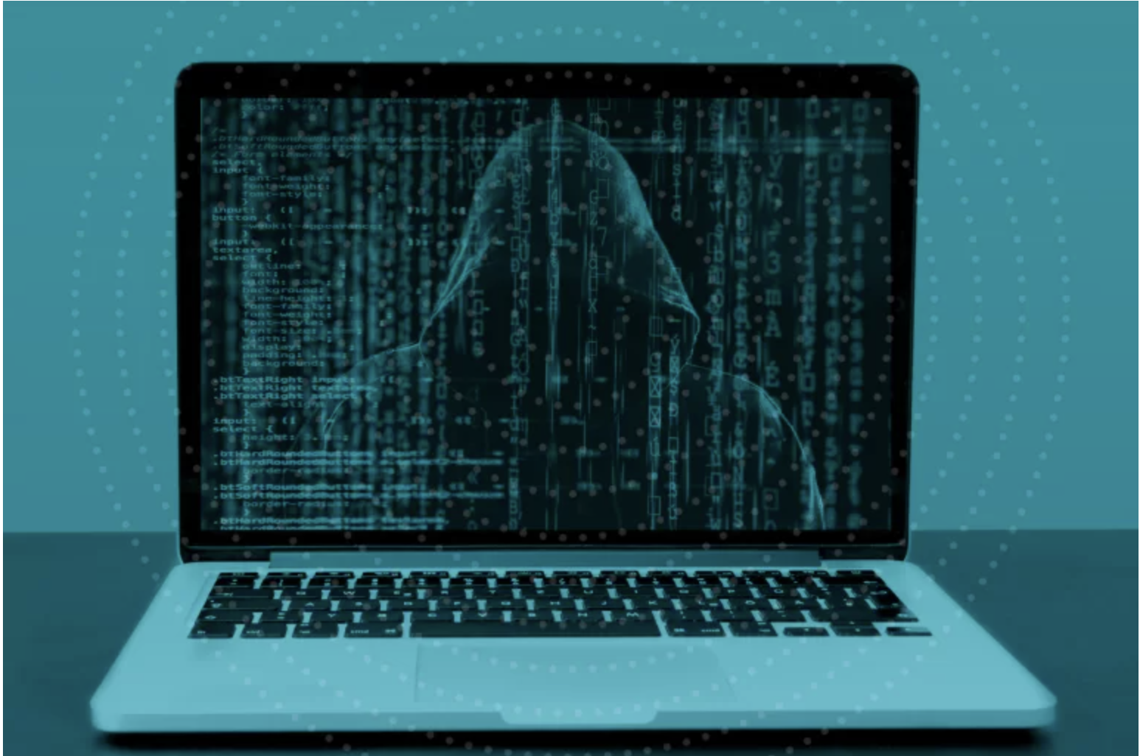
Ataques Cibernéticos
Vinicius Natale Rebelo - 82423379
Samuel Costa - 824147380
João Duque - 82427029
Guilherme Pereira - 824212194
Lucas Fedel - 824153096

Slide 2

Ataque aos portos Australianos
10/10/2023

Slide 3

Tipo de ataque
Acesso Não Autorizado
Intrusão em sistemas críticos de controle e gestão dos portos.
Uso de falhas conhecidas em software e hardware para ganhar acesso.

Slide 4

Descrição do Ataque
1. Portos Alvo
Sydney
Melbourne
Brisbane
Fremantle
2. Natureza do Ataque
Invasão de Rede: Hackers conseguiram penetrar nas redes dos portos.
Roubo de Dados: Dados críticos foram acessados e roubados.

Slide 5
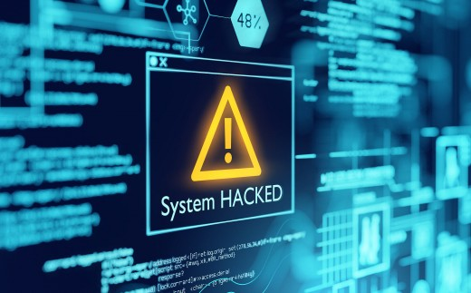
Vulnerabilidade explorada
Brecha de segurança: Uma vulnerabilidade em um sistema que pode ser explorada por um atacante.
O tipo de sistema atacado: Sistemas operacionais, aplicativos, redes, etc.
Invasão: A ação de um invasor (cracker) que consegue acesso não autorizado a um sistema.

Slide 6

IMPACTOS E PREJUIZOS
Interrupção de cadeias de suprimentos
O fechamento dos portos ameaçou interromper as cadeias de suprimentos em todo o país e globalmente.
Acúmulo de contêineres
Durante a paralisação, os navios podiam carregar e descarregar contêineres, mas os caminhões não podiam pegar ou deixar as unidades de armazenamento, o que fez com que os contêineres se acumulassem nas docas

Slide 7
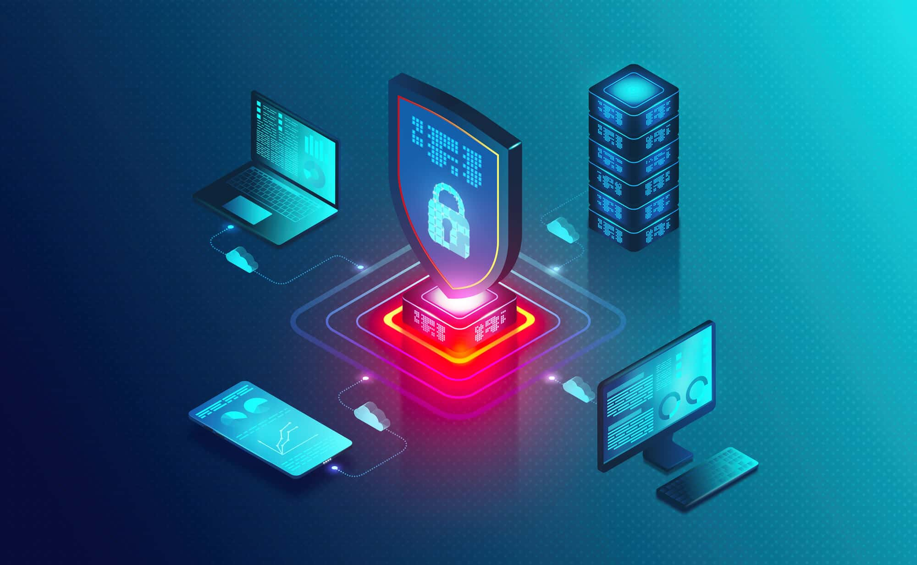
Como poderia ter sido evitado?
Educação e Treinamento de Funcionários
Treinamento Regular: Ensinar os funcionários a identificar e-mails falsos e técnicas de phishing.
Simulações de Phishing: Realizar testes para melhorar a conscientização sobre segurança.
Atualização e Patch de Software
Aplicação de Patches: Manter todos os sistemas e softwares atualizados com os últimos patches de segurança.
Monitoramento: Verificar regularmente se há atualizações disponíveis e aplicá-las.
Criptografia de Dados
Proteção de Dados: Criptografar dados enquanto estão sendo transmitidos e quando armazenados.
Gerenciamento de Chaves: Proteger e gerenciar chaves criptográficas de forma segura.
Backup Regular de Dados
Backup Frequente: Fazer cópias de segurança regulares dos dados importantes.
Armazenamento Seguro: Guardar backups em locais seguros e criptografados.

Slide 8
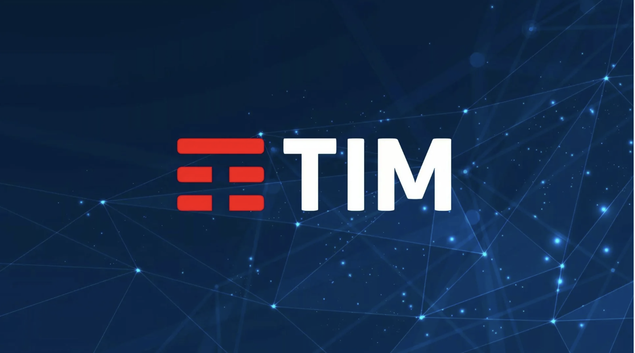
Ataque ao sistema da TIM
14/02/2019

Slide 9
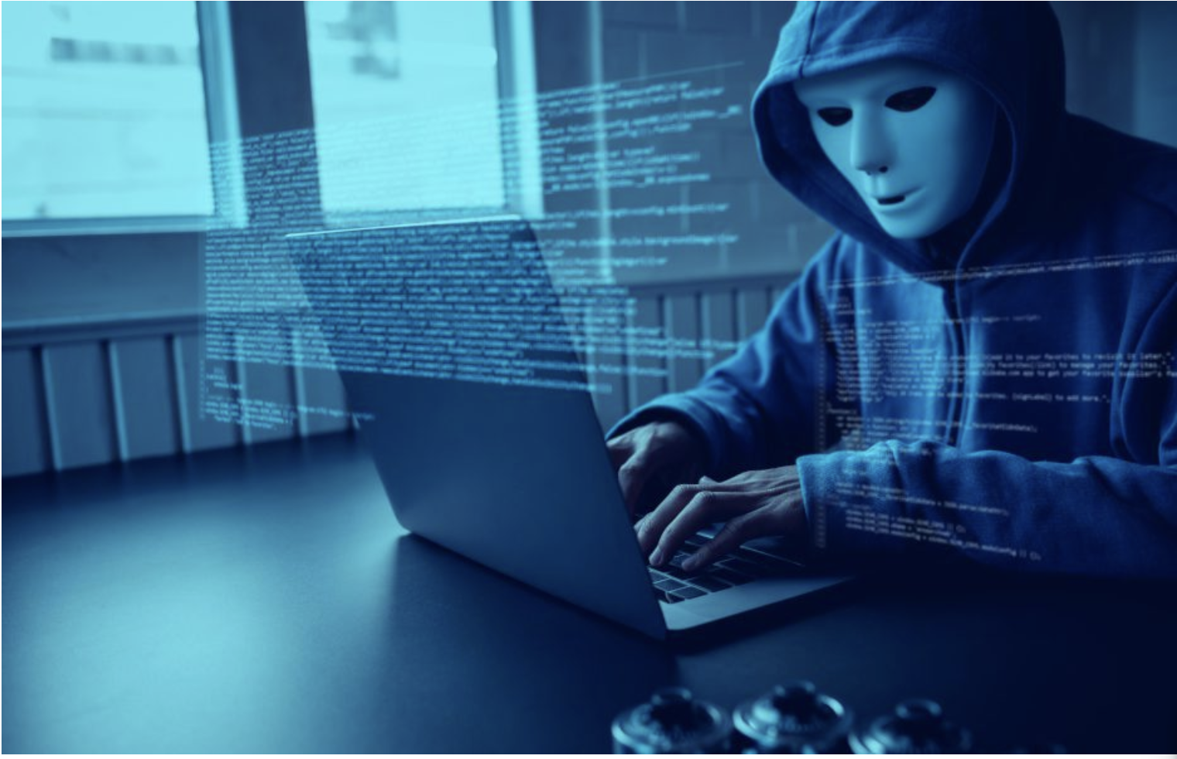
Tipo de Ataque
Phishing e Engenharia Social
Roubo de Credenciais: Criminosos utilizaram e-mails fraudulentos para obter senhas de funcionários e clientes.
Engenharia Social: Técnicas de manipulação psicológica para induzir vítimas a fornecer informações confidenciais.
Ataque por E-mail
E-mails Falsificados: Envio de e-mails que pareciam legítimos para enganar os destinatários.
Links e Anexos Maliciosos: Inclusão de links e arquivos que, ao serem abertos, comprometeram a segurança.
Acesso Não Autorizado
Comprometimento de Sistemas Internos: Uso das credenciais roubadas para acessar e manipular sistemas internos da TIM.

Slide 10
Ataques Cibernéticos
Vinicius Natale Rebelo - 82423379
Samuel Costa - 824147380
João Duque - 82427029
Guilherme Pereira - 824212194
Lucas Fedel - 824153096

Slide 11
Ataque aos portos Australianos
10/10/2023

Slide 12
Tipo de ataque
Acesso Não Autorizado
Intrusão em sistemas críticos de controle e gestão dos portos.
Uso de falhas conhecidas em software e hardware para ganhar acesso.

Slide 13
Descrição do Ataque
1. Portos Alvo
Sydney
Melbourne
Brisbane
Fremantle
2. Natureza do Ataque
Invasão de Rede: Hackers conseguiram penetrar nas redes dos portos.
Roubo de Dados: Dados críticos foram acessados e roubados.

Slide 14
Vulnerabilidade explorada
Brecha de segurança: Uma vulnerabilidade em um sistema que pode ser explorada por um atacante.
O tipo de sistema atacado: Sistemas operacionais, aplicativos, redes, etc.
Invasão: A ação de um invasor (cracker) que consegue acesso não autorizado a um sistema.

Slide 15
IMPACTOS E PREJUIZOS
Interrupção de cadeias de suprimentos
O fechamento dos portos ameaçou interromper as cadeias de suprimentos em todo o país e globalmente.
Acúmulo de contêineres
Durante a paralisação, os navios podiam carregar e descarregar contêineres, mas os caminhões não podiam pegar ou deixar as unidades de armazenamento, o que fez com que os contêineres se acumulassem nas docas

Slide 16
Como poderia ter sido evitado?
Educação e Treinamento de Funcionários
Treinamento Regular: Ensinar os funcionários a identificar e-mails falsos e técnicas de phishing.
Simulações de Phishing: Realizar testes para melhorar a conscientização sobre segurança.
Atualização e Patch de Software
Aplicação de Patches: Manter todos os sistemas e softwares atualizados com os últimos patches de segurança.
Monitoramento: Verificar regularmente se há atualizações disponíveis e aplicá-las.
Criptografia de Dados
Proteção de Dados: Criptografar dados enquanto estão sendo transmitidos e quando armazenados.
Gerenciamento de Chaves: Proteger e gerenciar chaves criptográficas de forma segura.
Backup Regular de Dados
Backup Frequente: Fazer cópias de segurança regulares dos dados importantes.
Armazenamento Seguro: Guardar backups em locais seguros e criptografados.

Slide 17
Ataque ao sistema da TIM
14/02/2019

Slide 18
Tipo de Ataque
Phishing e Engenharia Social
Roubo de Credenciais: Criminosos utilizaram e-mails fraudulentos para obter senhas de funcionários e clientes.
Engenharia Social: Técnicas de manipulação psicológica para induzir vítimas a fornecer informações confidenciais.
Ataque por E-mail
E-mails Falsificados: Envio de e-mails que pareciam legítimos para enganar os destinatários.
Links e Anexos Maliciosos: Inclusão de links e arquivos que, ao serem abertos, comprometeram a segurança.
Acesso Não Autorizado
Comprometimento de Sistemas Internos: Uso das credenciais roubadas para acessar e manipular sistemas internos da TIM.

Slide 19
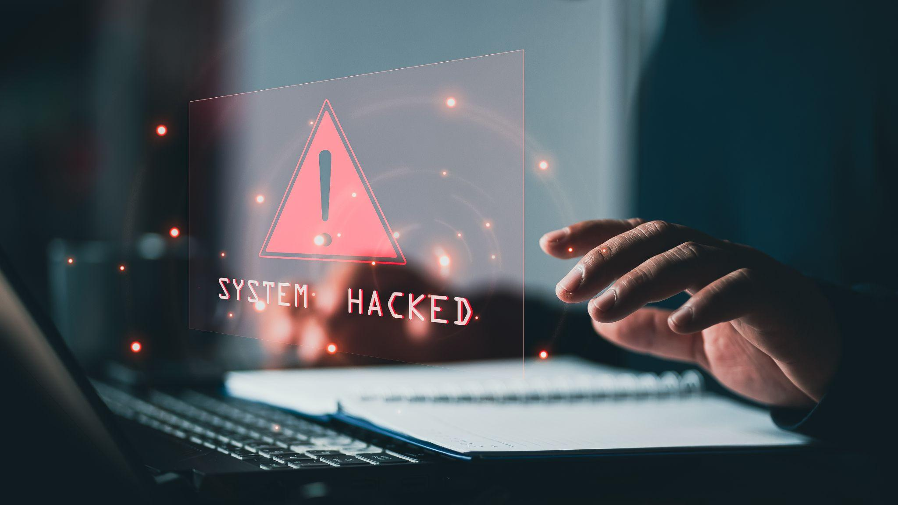
Descrição do Ataque
Como Aconteceu:
Invasão de E-mail Corporativo: Criminosos conseguiram acessar e-mails internos da TIM.
Roubo de Credenciais: Obtiveram senhas de funcionários e clientes por meio de e-mails fraudulentos e outros métodos de phishing.
Acesso aos Sistemas: Utilizaram as credenciais roubadas para acessar sistemas internos e dados confidenciais.

Slide 20
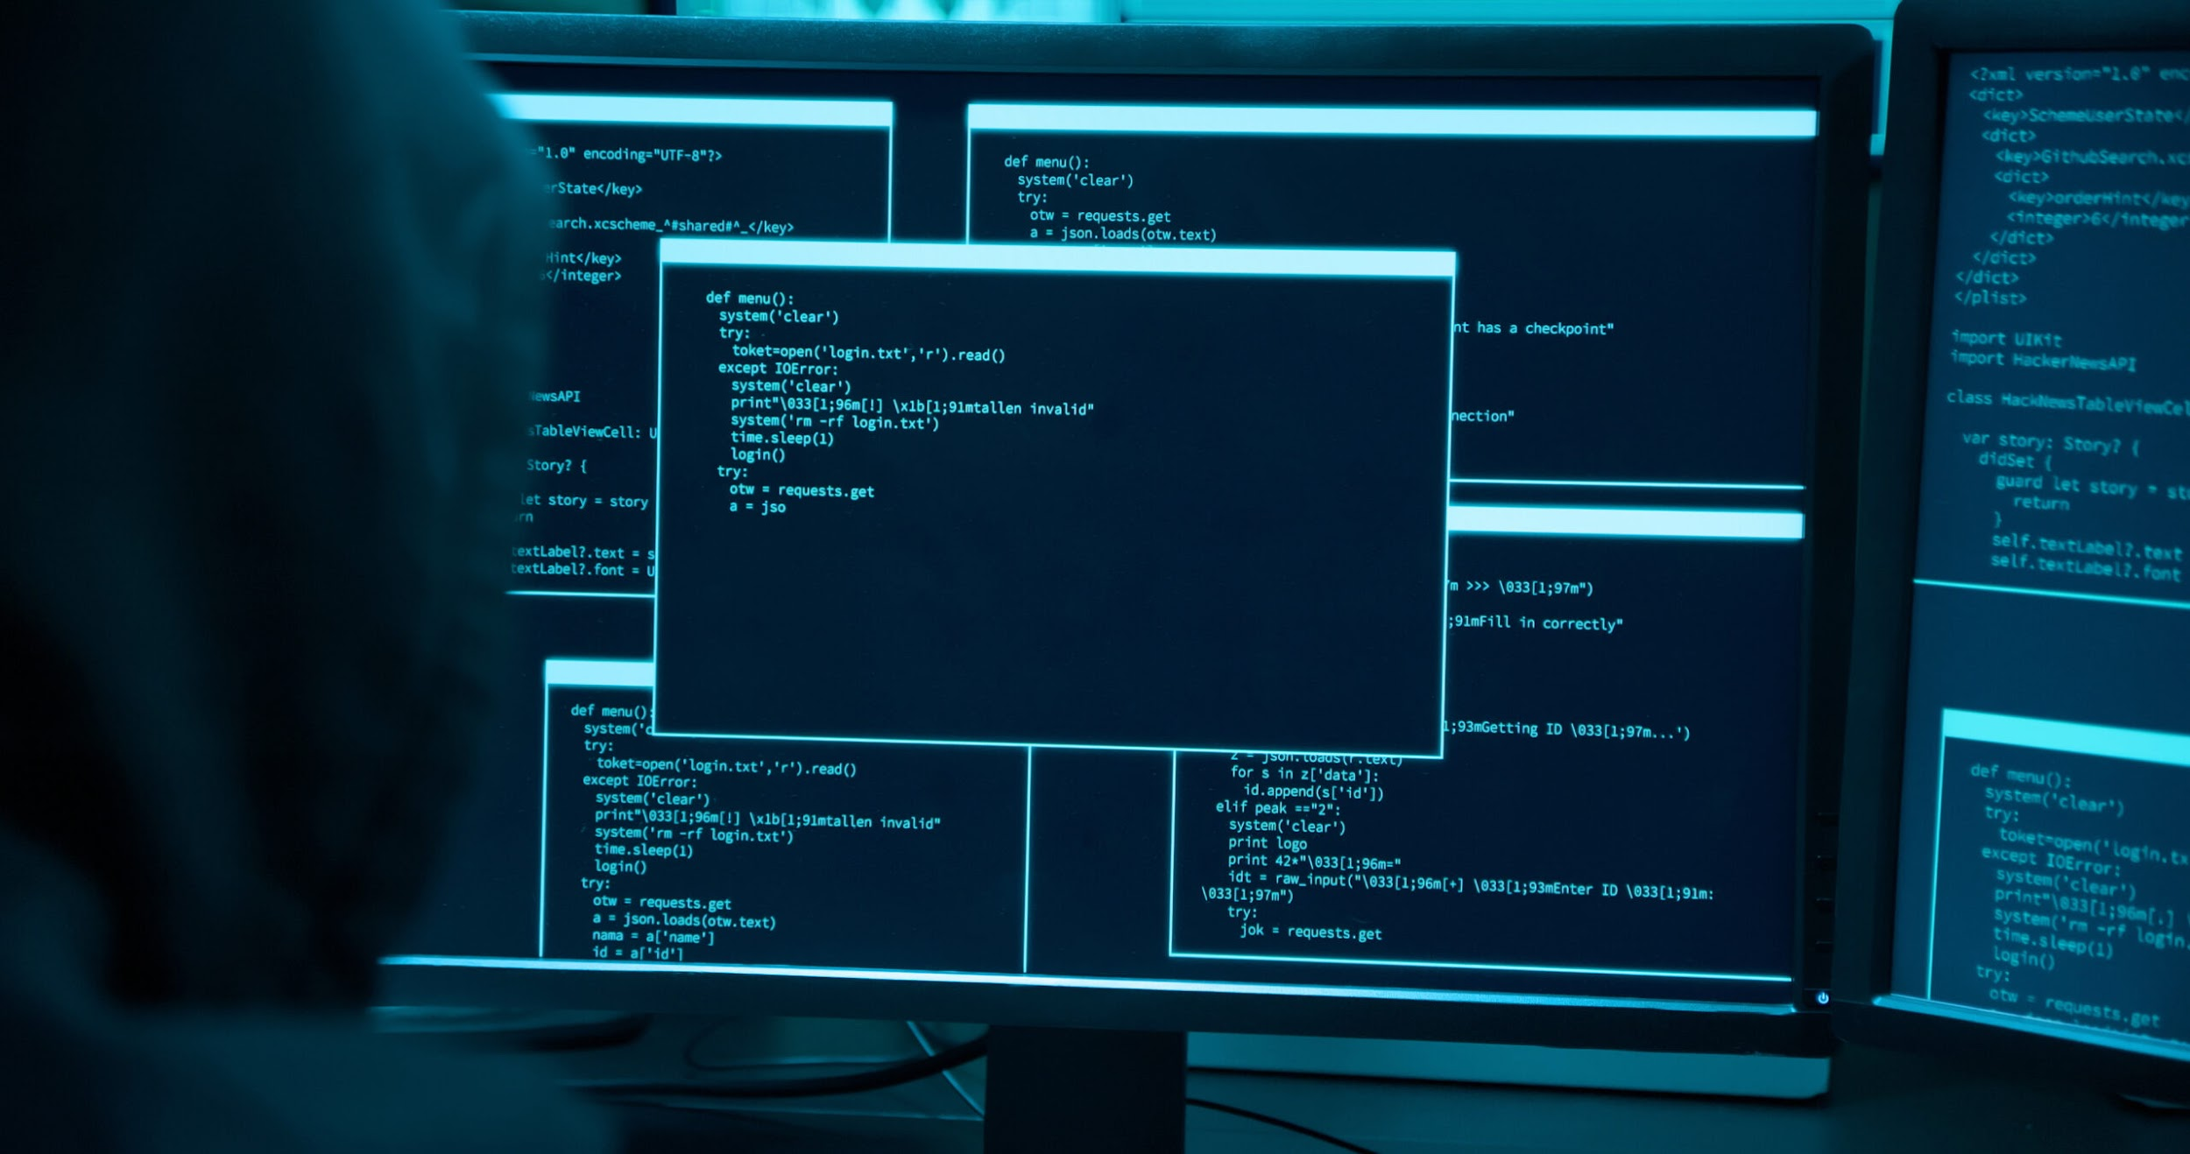
Vulnerabilidade Explorada
Tipo de Vulnerabilidade: Falhas em práticas de segurança de e-mail e gestão de credenciais.
CVE: O ataque não parece estar diretamente relacionado a uma vulnerabilidade específica listada no CVE, mas geralmente está associado a problemas de segurança em sistemas de e-mail e autenticação.

Slide 21
Impactos e Prejuízos
Prejuízos Estimados:
Dados Comprometidos: Informações pessoais e financeiras de funcionários e clientes.
Impacto Reputacional: Danos à reputação da TIM e perda de confiança dos clientes.
Custos de Mitigação: Gastos com resposta a incidentes, notificações e possíveis compensações.

Slide 22

Tipo de Proteção para Evitar o Ataque
Educação e Treinamento:
Treinamento regular sobre phishing e segurança de e-mails.
Autenticação Multifatorial (MFA):
Implementar MFA para reduzir o risco de acesso não autorizado.
Segurança de E-mail:
Utilizar filtros avançados de e-mail e proteção contra phishing.
Gestão de Credenciais:
Uso de gerenciadores de senhas e políticas de senha forte.

Slide 23
Fontes
https://www.tecmundo.com.br/seguranca/139116-tim-hackeada-criminosos-roubar-senhas-funcionarios-e-clientes.htm
https://www.porttechnology.org/news/dp-world-australia-hit-by-cyber-attack/
https://www.cnnbrasil.com.br/economia/macroeconomia/portos-australianos-retomam-parte-de-operacoes-apos-ataque-cibernetico/#:~:text=Um%20dos%20maiores%20operadores%20portu%C3%A1rios,de%20seus%20sistemas%20de%20TI.
https://securityleaders.com.br/tim-tem-vulnerabilidades-expostas-na-internet/

Slide 24
Descrição do Ataque
Como Aconteceu:
Invasão de E-mail Corporativo: Criminosos conseguiram acessar e-mails internos da TIM.
Roubo de Credenciais: Obtiveram senhas de funcionários e clientes por meio de e-mails fraudulentos e outros métodos de phishing.
Acesso aos Sistemas: Utilizaram as credenciais roubadas para acessar sistemas internos e dados confidenciais.

Slide 25
Vulnerabilidade Explorada
Tipo de Vulnerabilidade: Falhas em práticas de segurança de e-mail e gestão de credenciais.
CVE: O ataque não parece estar diretamente relacionado a uma vulnerabilidade específica listada no CVE, mas geralmente está associado a problemas de segurança em sistemas de e-mail e autenticação.

Slide 26
Impactos e Prejuízos
Prejuízos Estimados:
Dados Comprometidos: Informações pessoais e financeiras de funcionários e clientes.
Impacto Reputacional: Danos à reputação da TIM e perda de confiança dos clientes.
Custos de Mitigação: Gastos com resposta a incidentes, notificações e possíveis compensações.

Slide 27
Tipo de Proteção para Evitar o Ataque
Educação e Treinamento:
Treinamento regular sobre phishing e segurança de e-mails.
Autenticação Multifatorial (MFA):
Implementar MFA para reduzir o risco de acesso não autorizado.
Segurança de E-mail:
Utilizar filtros avançados de e-mail e proteção contra phishing.
Gestão de Credenciais:
Uso de gerenciadores de senhas e políticas de senha forte.

Slide 28
Fontes
https://www.tecmundo.com.br/seguranca/139116-tim-hackeada-criminosos-roubar-senhas-funcionarios-e-clientes.htm
https://www.porttechnology.org/news/dp-world-australia-hit-by-cyber-attack/
https://www.cnnbrasil.com.br/economia/macroeconomia/portos-australianos-retomam-parte-de-operacoes-apos-ataque-cibernetico/#:~:text=Um%20dos%20maiores%20operadores%20portu%C3%A1rios,de%20seus%20sistemas%20de%20TI.
https://securityleaders.com.br/tim-tem-vulnerabilidades-expostas-na-internet/

